Slide 1

定制化产品线-计算产品开发部-转正答辩
祝明杰-2026/01/20

Slide 2




个人介绍
工作内容
未来规划

Slide 3
  第1部分
  个人介绍
1
PART 01

Slide 4
个人介绍
姓名：祝明杰
工号：02665
入职时间：2025/10/17
入职部门：定制化产品线/计算产品开发部
个人优势
  工作认真，勤奋努力，敢于尝试，认真请教同事
  沟通能力较好，遇见难题主动想办法解决
个人劣势
  没有大型项目的逻辑架构设计经验，逻辑开发经验不足
  没有高速接口的IP设计经验，且当前部门无相关逻辑公共模块和公共IP

Slide 5
  第2部分
  工作内容
2
PART 02

Slide 6
工作内容 — 概述
  完成硬件工程师上岗考试，完成公司新人入职培训
  了解部门定制化服务器、卡类相关知识，熟悉负责项目的基本业务
  完成所属项目的CPLD逻辑开发和维护工作：
    参与开发与维护的项目：
    1、服务器：东湖一号、欧康诺、龙芯3E6000、铁塔-飞腾、希奥端
    2、卡类：异格FPGA加速卡（X16和X8）、PCIE卡类测试治具、OCP卡类测试治具
    主要工作内容：
    1、理解项目的硬件设计方案和硬件架构；
    2、梳理逻辑需求，总结逻辑功能点，完成逻辑设计方案；
    3、配合硬件工程师完成IO资源和逻辑资源的评估和CPLD选型；
    4、完成逻辑CPLD代码编写、仿真、调试；

Slide 7
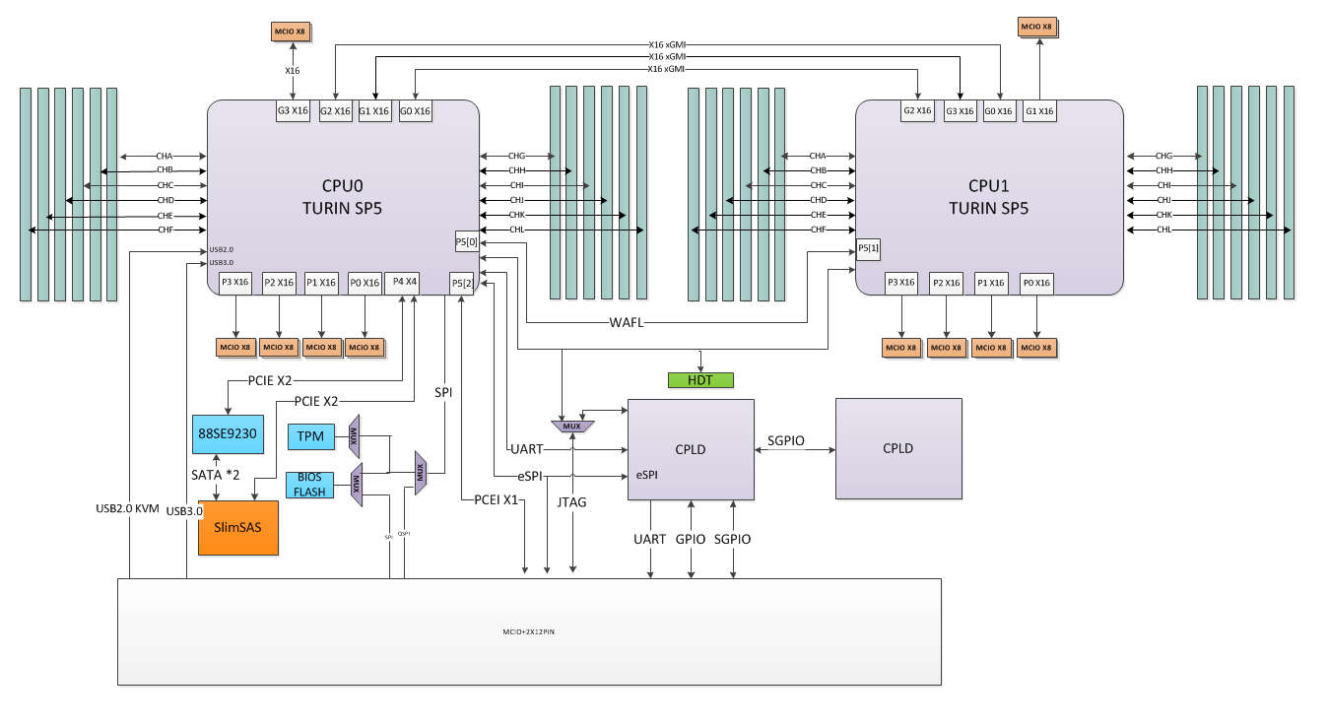
工作内容1 — 理解硬件设计方案
例：东湖一号
  1、计算存储：双CPU计算架构（ AMD ） ，存储方面 CPU0 和 CPU1 均支持独立的（CHA-CHL）12 个内存通道；
  2、总线拓扑
  高速：XGMI 0~3 、PCIE 0~5接口；XGMI 0~2用于 AMD 的CPU 间互联；XGMI 3、PCIE 0~5、USB2.0/3.0 通过MCIO或连接芯片连接网卡、显卡、存储器、USB等外部高速设备以及CPU 间的控制类信息交互。
  低速：I3C (BMC或CPU对 DDR5 DIMM 通信)、I2C（BMC或CPLD等设备通信）、SPI（ TPM芯片、BIOS_FLASH 等设备通信）、eSPI、UART、JTAG接口
  3、时钟复位
  一级AUS615的100M时钟给CMU、P0/P1、部分MCIO_CONN使用；二级CLK_DB2000的100M时钟给MCIO_CONN使用；
  PCIe 复位（PCIE_RST_N）、RSMRST （南桥复位）、系统复位（SYS_RESET）、等；（由 CPLD 与 CPU 协同管理）
  4、电源和监控
  CPLD控制外围设备上电/CPU上电；CPLD监控上电状态和硬件状态；

Slide 8
工作内容2 —生成逻辑方案设计
例：东湖一号
  1、电源时序控制
  2、电源状态监测
  3、硬件故障监控与检测
  4、芯片的通信交互
  5、按钮控制
  6、风扇控制
  7、指示灯控制
  8、CPLD复位控制
  9、CPLD在线升级
  10、其他

Slide 9
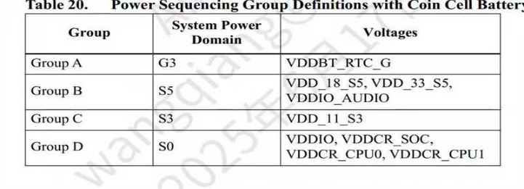
工作内容3 —熟悉电源上下电方案
例1：东湖一号电源上下电（集总上电）
  1、各电源状态机上电使能条件：上电阶段电源无故障，延时后依次上电
  各电源下电使能条件：任一电源故障触发下电，延时后依次下电
  2、蓝色状态控制 GroupA 和 GroupB 电源域的使能：
  复位状态(0x00) → 开启RTC待机电源(0x01) → 南桥复位保持(0x02) → 开启CPU3.3V待机(0x03) → 开启CPU1.8V待机(0x04)→ 开启USB待机电源(0x05) → 释放南桥复位(0x06) → S5设备上电(0x07) → 待机就绪(0x08) →
  3、深绿色状态控制 GroupC 电源域的使能：
  主电源模块使能(0x09)→ 遥测功能开启(0x10) → EFUSE12V电源开启(0x11) → ATX电源开启(0x12) → CPU1.1V电源开启(0x13) →
  4、浅绿色状态控制 GroupD 电源域的使能：
  CPU_AUDIO电源开启(0x14)→ CPU_SOC电源开启(0x15) → CPU_CORE0电源开启(0x16) → CPU_CORE1电源开启(0x17) → 释放CPU PWR_GOOD(0x18)→ 等待电源稳定(0x19) →
  5、橙色是故障触发下电流程
  系统稳定运行(0x20，SM_STEADY_PWROK) →关闭CPU PWR_GOOD(0x21) → 关闭CPU_CORE1电源(0x22) → 关闭CPU_CORE0电源(0x23)→ 关闭CPU_SOC电源(0x24) → 关闭CPU_IO电源(0x25) → 关闭CPU_VDD_1.1V电源(0x26) → 关闭ATX电源开启(0x27) →关闭EFUSE电源(0x28) → S5设备下电(0x2B)→ 待机状态(0x08，SM_OFF_STANDBY)

Slide 10
工作内容2 —欧康诺电源上下电方案
例2：东湖一号电源上下电（分模块上电）
1、特点：主电和辅电分模块控制：
master_fub：电源时序的顶层控制模块
cpu_aux：cpu0/1 的辅助电源上下电。
bnc_cpu_mem_seq：cpu0/1 核心主电 和 ddr内存电源的上下电。
2、辅电状态跳转：
上电正向：ST_INIT → ST_PVCCFA_EHV → ST_PVNN_MAIN → ST_CPU_AUX_ON (完成，输出PWRGD=1)
下电反向：ST_CPU_AUX_ON → ST_PVNN_MAIN_OFF → ST_PVCCFA_EHV_OFF → ST_INIT (完成，PWRGD=0)
异常跳转：任意状态 → ERROR/TIMEOUT→ 上报master_fub进入ST_ERROR错误态
3、主电状态跳转：
上电正向：ST_INIT → ST_PVCCD_HV → ST_PVCCFA_EHV_FIVRA → ST_PVCCINFAON → ST_PVCCIN → ST_CPUDONE (完成，输出PWR_OK=1)
下电反向：ST_CPUDONE → ST_PVCCIN_OFF → ST_PVCCINFAON_OFF → ST_PVCCFA_EHV_FIVRA_OFF → ST_PVCCD_HV_OFF → ST_INIT (完成，PWR_OK=0)
异常跳转：任意状态 → ST_PWROFF_TIMEOUT（下电超时）→ 上报master_fub进入ST_ERROR错误态

Slide 11
工作内容3 — 逻辑功能调试
调试问题分析
所属项目 | 调试问题 | 故障原因 | 解决思路/方法
东湖一号 | 电源上电故障 | （1）B组：强制上电版本是对各组电源的PG信号写死处理。PVCC_HPMOS_PG信号未拉高，导致fault； （2）C组：非强制上电版本，某些EN使能对应的PG信号未接入逻辑（db_i_pgd_c3未接入），导致fault； | （1）上电状态跳转一般是逻辑PG/EN检测+延时处理； （2）上电异常时首先检查相关电源PG/EN信号对是否正确接入逻辑，避免pwr_fault模块监控到上电异常； （3）必须严格遵循各组电源上电顺序，注意控制延时长度；
欧康诺 | bmc下发长按关机指令后，无法控制开机 | cpu_wake#信号影响了cpu的sleep s5，s4，s4状态，导致逻辑状态机未正常跳转，影响再次开机； | （1）wake#信号不使用时逻辑应去掉或者写死为1，避免影响button开关机； （2）定位问题时，若明确是上下电问题，且单元仿真波形没问题时，需要在重要逻辑状态下设置寄存器或者抓包查看。 （3）定位时首先判断出错的跳转分支，再结合跳转条件分析问题。
东湖一号/欧康诺 | 长按按钮关机 | 当前代码未处理短按开关机，或者长按关机的逻辑（自动上电版本）； | 解决方法两种： （1）复用部门稳定的pwrbtn_ctrl模块； （2）逻辑自己监控开关机标志来控制上下电状态机（例如：欧康诺项目上电完毕后会稳定在SM_STEADY_PWROK状态下，添加长按关机的触发flag，使其下电到STANDBY状态；）

Slide 12
工作内容3 — 逻辑功能调试
调试问题分析
所属项目 | 调试问题 | 故障原因 | 解决思路/方法
龙芯3E6000 | 时序违例/功能需求 | （1）PLL时钟输入例化使用了100M；（不影响功能使用，因为代码未使用PLL）；系统时钟直接使用输入的25M时钟，不经过锁相环输出； （2）系统复位是在25M时钟下延时打多拍使用，系统没有稳定的复位控制和监控（隐患）； （3）clk_gen时钟树公共模块使用了25M时钟，clk_gen时钟树模块例化但未使用；（涉及需要clk_gen时钟树时钟分频的功能需求缺失，比如Uid点灯和按键记录，网口状态解析和电灯，Pcie带宽动态分配，背板Nvme/STAT/SAS上报等） | （1）CPLD一般不会出现时序违例；出现时序违例检查自己例化的PLL例化问题，时序逻辑是否多驱动； （2）时钟尽量使用例化PLL产生的时钟，如果使用倍频时钟，要在同一时钟域下生成； （3）系统复位一定要明确产生源，并且逻辑一定要加入逻辑监控（可以使用p12v_stby或CPLD的上电p3v3_stby）。异步复位同步释放产生信号后，再同步打5-10拍输出作为系统复位； （4）输入信号去抖稳定后再使用，防止误判；输出信号接入时序逻辑打拍后输出，增强驱动能力； （5）CPLD实现后，要关注warning (至少要排除latch和扇出多的waring) Latch问题：确定assign的组合逻辑是否是不确定值；再确定always(*)是否缺少必要分支；再确定case中是否遗漏default（先检查上下电状态机第三段，再检查其他模块）； 扇出多问题：一般会出现在reset复位身上，控制通路使用reset，数据通路没必要使用reset；其他信号扇出高时，打拍复制使用； （6）上下电编码逻辑最好使用3段状态机；所有信号和修改添加必要注释，便于维护；

Slide 13
工作内容3 — 逻辑功能调试
3E6000调试需求维护
需求维护
1、UID/PWR BTN要产生长按/短按事件记录，同时也要支持消除记录，结合I2C寄存器一起修改；
2、PCIE带宽动态分配；逻辑检测每个MCIO的一组cable_id，建立映射规则写入寄存器，PCIE根据读取的值进行分配；
3、拨码开关测试； 4、BMC卡顿；BMC下发开关机无反应，服务器不能AC；
5、顶层时钟时序错误，但是不影响； 时序错误的原因是PLL时钟输入例化使用了100M，不影响的原因是其接入了clk_gen时钟树，但是时钟树输出的时钟未使用
6、OCP网卡上有通过SGPIO写入逻辑的OCP网卡状态信息；逻辑侧解析写入的数据进行点灯处理（解析pvt模块50Mhz） STAT/Nvme/STA信息上报（背板单线通信的UAST_SLAVE模块50Mhz）
7、遗漏问题：同一CPLD版本，不同测试人员的单板开关机状态不同； 1、正常关机/强制关机后无法开机； 2、power cycle无法通过；

Slide 14
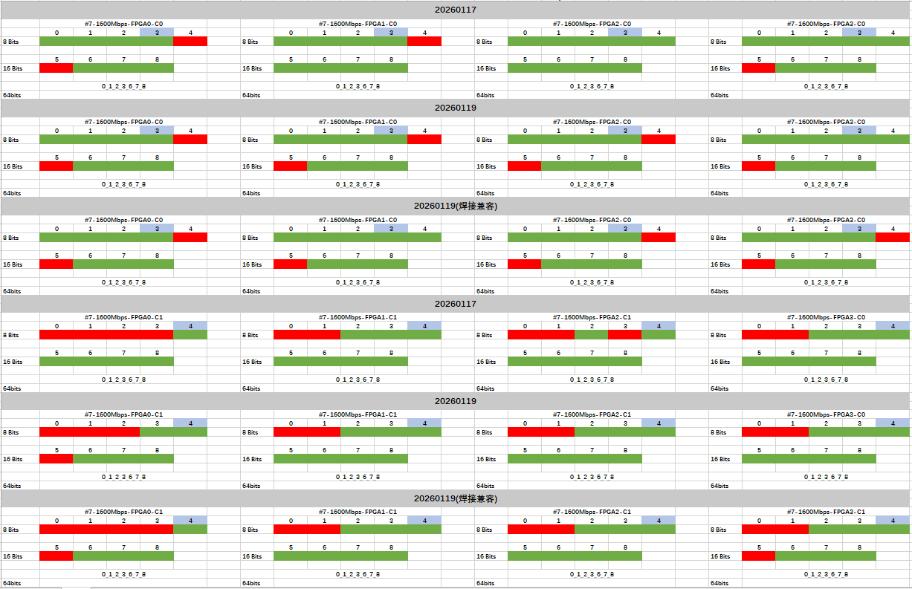
工作内容3 — 逻辑功能调试
调试问题分析
所属项目 | 调试问题 | 故障原因 | 解决思路/方法
异格FPGA加速卡 | DDR读写误码 | 颗粒/时序参数（未确定） | 见下方

Slide 15
  第4部分
  未来规划
4
PART 04

Slide 16
5、未来规划
CPLD逻辑代码的编码和调试工作中，首先要了解项目的整体硬件架构和逻辑功能需求；项目紧急时优先保证电源系统稳定可靠，然后再慢慢添加其他需求。
硬件知识和能力欠缺，动手实操的能力欠缺；后续希望有机会可以参与到硬件设计的工作上；
缺乏大型的逻辑总体设计能力，逻辑开发经验不足，时序分析能力不足；高速接口例如PCIE，intelaken等

Slide 17
  欢迎各位专家指正
  谢谢各位评委！

